Slide 1
苹果DToF数据分析报告
楚门
2020年9月上旬

Slide 2
测试目的
评估Mesh生成
准确定位广角和超广角参与点云带来的提升，回答两个RGB相机的必要性，单/双目的提升;
准确定位稠密点云的获取(融合)的过程，回答单纯Lidar静止/或运动是否有稠密融合，RGB+Lidar静止/运动是否有稠密融合；
准确定位稠密融合在场景上的差异，回答平面与表面的纹理对稠密点云融合的影响；
确认深度图转点云的过程，回答在深度图反投影的过程中是否会对其进行处理。
评估姿态估计
准确定位超广角+IMU是否能够进行位姿计算，回答IMU+超广角进行位姿VIO性能；
确认超广角+IMU能够进行定位后，增加dToF深度是否能够增强定位精度，回答dToF对位姿定位的意义；

Slide 3
数据预处理
使用工具txt2pcd将所有txt格式的点云转化为pcd格式
使用工具pcd2xyz将实验4的pcd格式点云转为xyz格式
使用工具depth2png将实验2、6、7的txt格式深度数据可视化为png格式

Slide 4
测试目的
评估Mesh生成
准确定位广角和超广角参与点云带来的提升，回答两个RGB相机的必要性，单/双目的提升;
准确定位稠密点云的获取(融合)的过程，回答单纯Lidar静止/或运动是否有稠密融合，RGB+Lidar静止/运动是否有稠密融合；
准确定位稠密融合在场景上的差异，回答平面与表面的纹理对稠密点云融合的影响；
确认深度图转点云的过程，回答在深度图反投影的过程中是否会对其进行处理。
评估姿态估计
准确定位超广角+IMU是否能够进行位姿计算，回答IMU+超广角进行位姿VIO性能；
确认超广角+IMU能够进行定位后，增加dToF深度是否能够增强定位精度，回答dToF对位姿定位的意义；

Slide 5
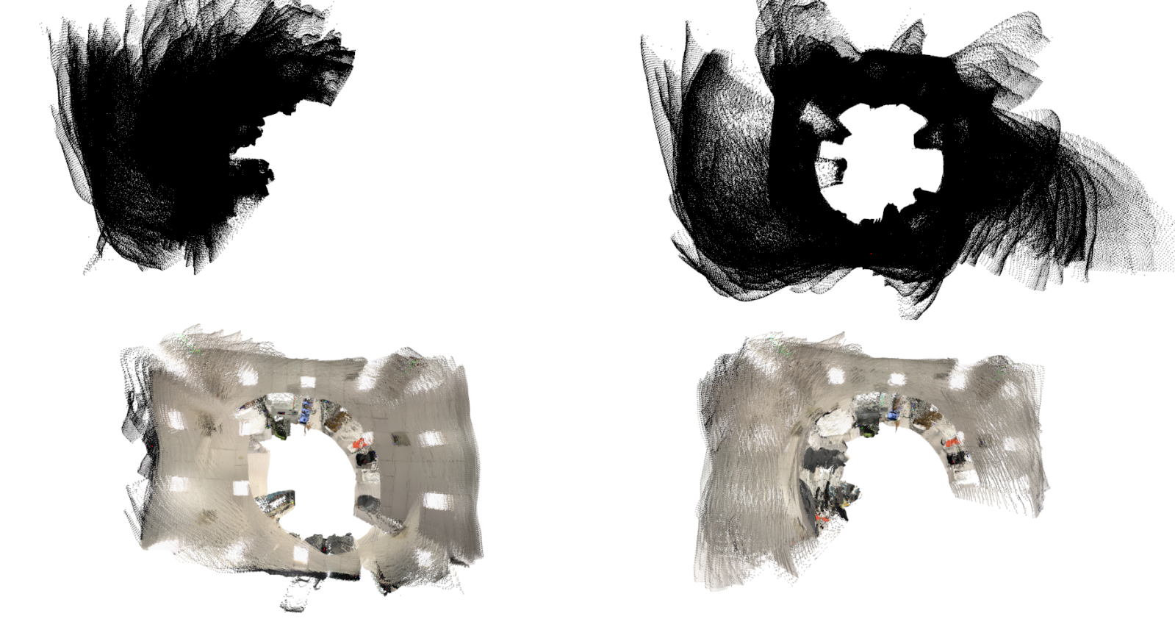
测试结果：实验一（工具PCDVisualization）
遮两个RGB相机
只遮广角相机
图1.1
操场轨迹
俯视图
开启两个RGB相机
只遮超广角相机

Slide 6
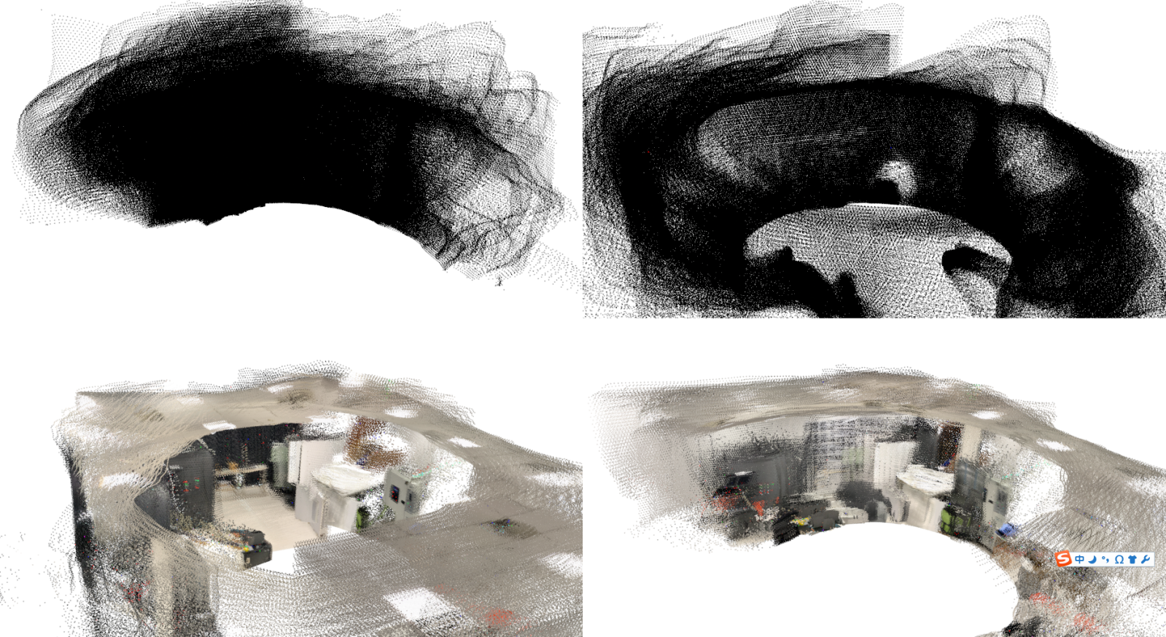
测试结果：实验一（工具PCDVisualization）
遮两个RGB相机
只遮广角相机
图1.2
操场轨迹
斜视图
开启两个RGB相机
只遮超广角相机

Slide 7
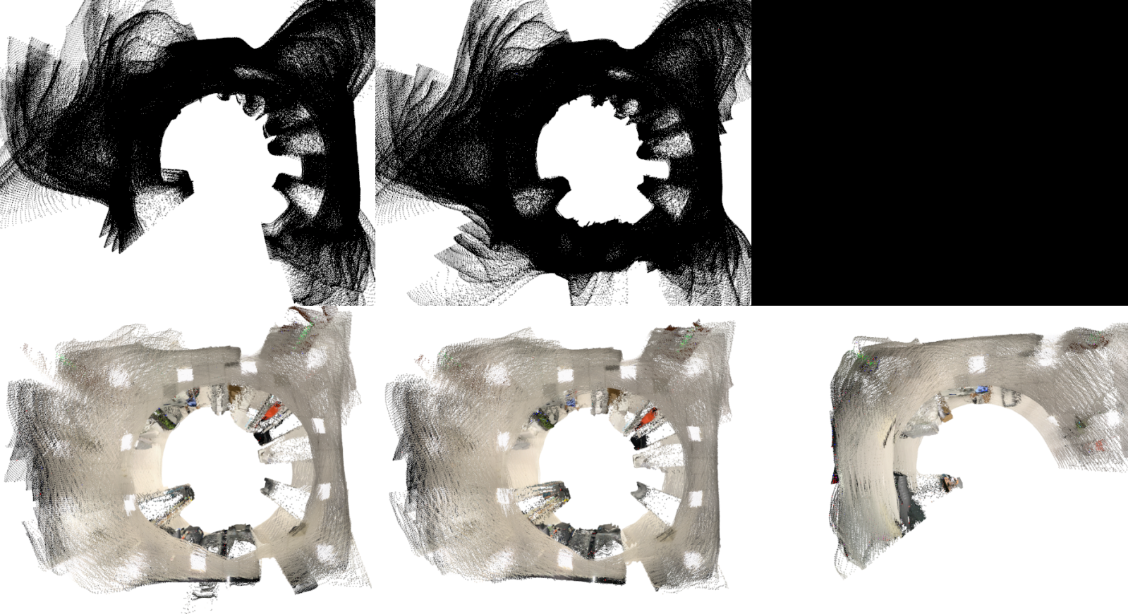
测试结果：实验一（工具PCDVisualization）
遮两个RGB相机
只遮广角相机
图1.3
圆形轨迹
俯视图
开启两个RGB相机
只遮超广角相机
补测的只遮超广角相机

Slide 8
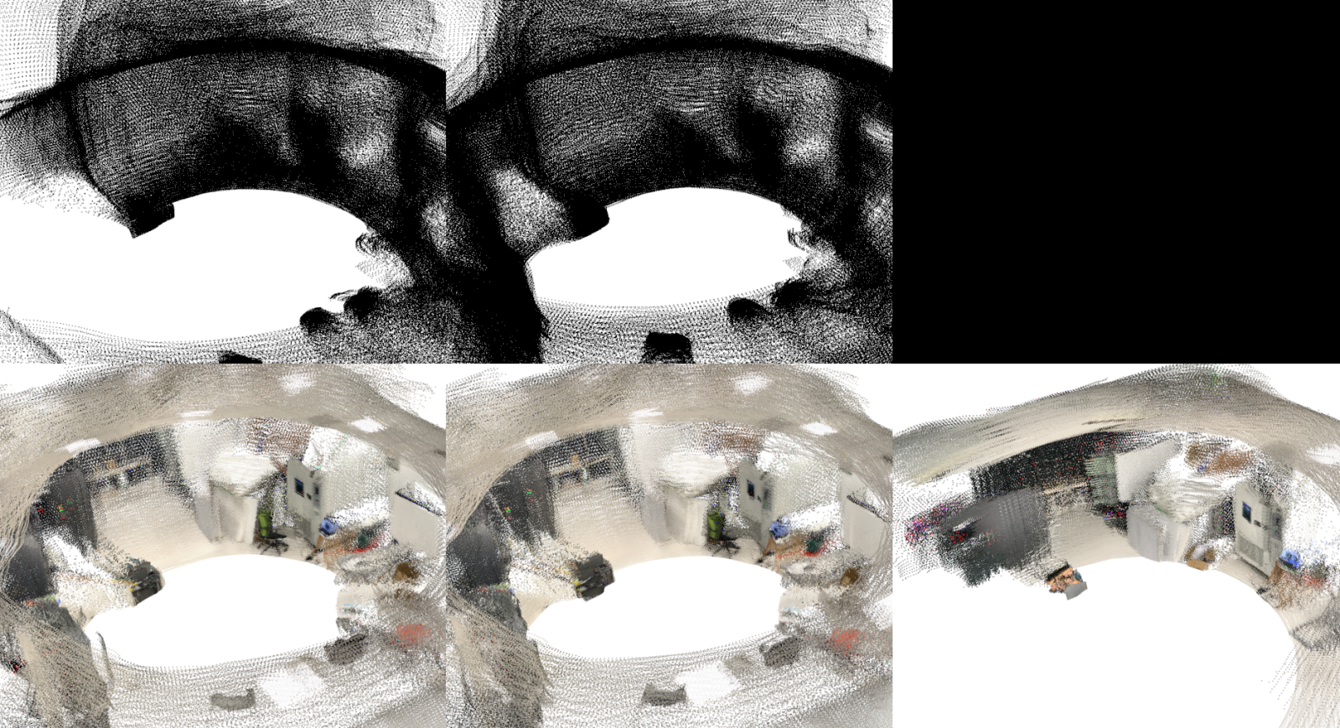
测试结果：实验一（工具PCDVisualization）
遮两个RGB相机
只遮广角相机
图1.4
圆形轨迹
斜视图
开启两个RGB相机
只遮超广角相机
补测的只遮超广角相机

Slide 9
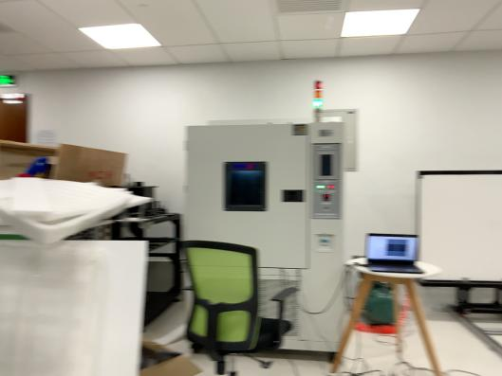
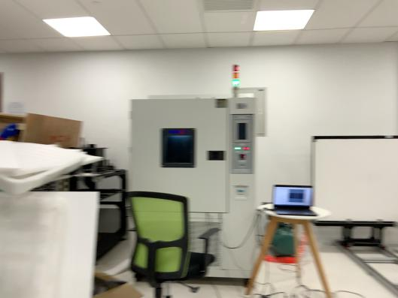

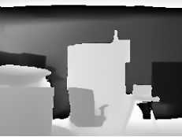
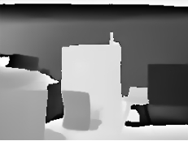
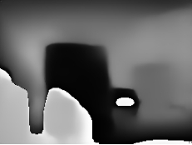
测试结果：实验一
图1.5 同一场景使用不同的相机拍摄的RGB和深度图
RGB图
深度图
开启两个RGB相机
只遮超广角相机
只遮广角相机

Slide 10
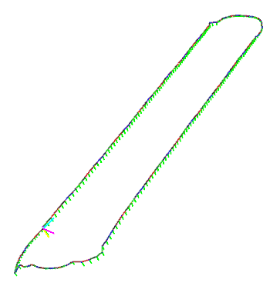
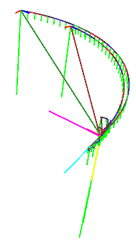
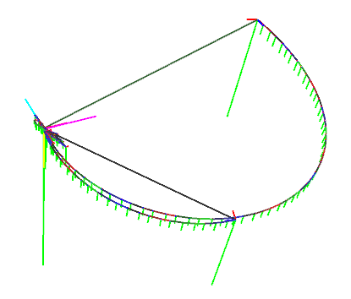
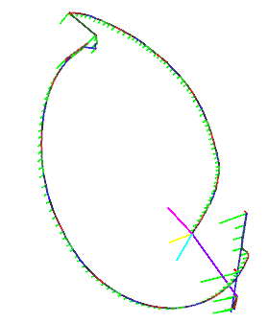
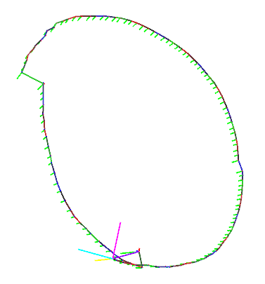
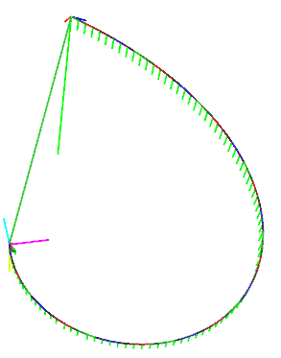
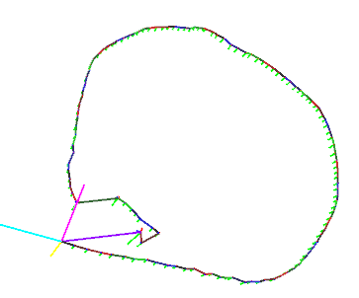
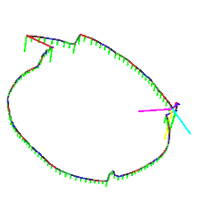
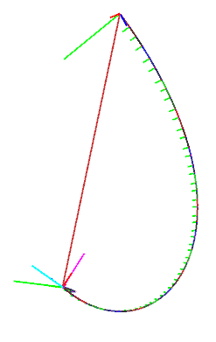
测试结果：实验一（工具TrajectoryVisualization）
图1.6 相机轨迹图
说明：相机位姿中的x、y、z轴分别用红、绿、蓝表示，其中y轴的长短等于相机当前状态与前后两个状态之间的距离之和；坐标轴的颜色为洋红、天蓝、黄色的表示起点；相邻两个相机姿态使用不同颜色（不包含紫色）的线相连，形成相机运动轨迹；首尾两点使用紫色相连；
操场轨迹
圆形轨迹
开启两个RGB相机
遮两个RGB相机
只遮超广角相机
只遮广角相机
补测的只遮超广角

Slide 11
测试结果：实验一
结论1：广角相机为点云采集提供RGB信息
依据：图1.1-1.4中，所有遮超广角采集的点云都呈现黑色
结论2：广角相机与dToF采集的数据用于生成稠密的深度图，并且一定程度上会用于位姿估计
依据：图1.5中，遮超广角拍摄的RGB图片有颜色，深度图中物体边缘清晰；遮广角拍摄的RGB图片全都为黑色，深度图中物体边缘模糊甚至没有边缘。图1.1-1.4中，遮广角采集的点云数据中可以大致看出房间中间的几个物体（都是黑色），但是不能辨别其形状（其实为椅子、柜子等）。图1.6中，只遮挡了广角的情况下，运动轨迹会出现一定程度的变形，但是没有只遮超广角的变形严重；再结合实验七，可以判断广角（准确来说是广角参与生成的深度图）可以用于位姿估计。
结论3：超广角相机用于相机的姿态估计
依据：图1.6中，除了只遮超广角、圆形运动的情况，其他遮超广角后相机的运动轨迹与实际轨迹完全不符。图1.1-1.4中，除了只遮超广角、圆形运动的情况，其他遮挡超广角以后对房间的重建完全错乱，缺失的一大块是因为位姿估计错误，例如图1.2右下角的点云中，前方的墙面应该为黑色窗帘，但是重建出来的结果为白墙。对于只遮超广角、圆形运动的情况，重新补测了一组数据（图1.3、1.4、1.6右下角），运动轨迹与点云完全错乱。怀疑原先数据的完美程度只是个巧合，因为运动轨迹为一个完整的圆形，并且匀速运动。而只遮挡广角的情况下，相机轨迹基本上正确，而点云重建因为失去了RGB信息（结论1和结论2）效果很模糊，但是能看出房间的大致样子，没有缺失一大块的情况

Slide 12
测试目的
评估Mesh生成
准确定位广角和超广角参与点云带来的提升，回答两个RGB相机的必要性，单/双目的提升;
准确定位稠密点云的获取(融合)的过程，回答单纯Lidar静止/或运动是否有稠密融合，RGB+Lidar静止/运动是否有稠密融合；
准确定位稠密融合在场景上的差异，回答平面与表面的纹理对稠密点云融合的影响；
确认深度图转点云的过程，回答在深度图反投影的过程中是否会对其进行处理。
评估姿态估计
准确定位超广角+IMU是否能够进行位姿计算，回答IMU+超广角进行位姿VIO性能；
确认超广角+IMU能够进行定位后，增加dToF深度是否能够增强定位精度，回答dToF对位姿定位的意义；

Slide 13
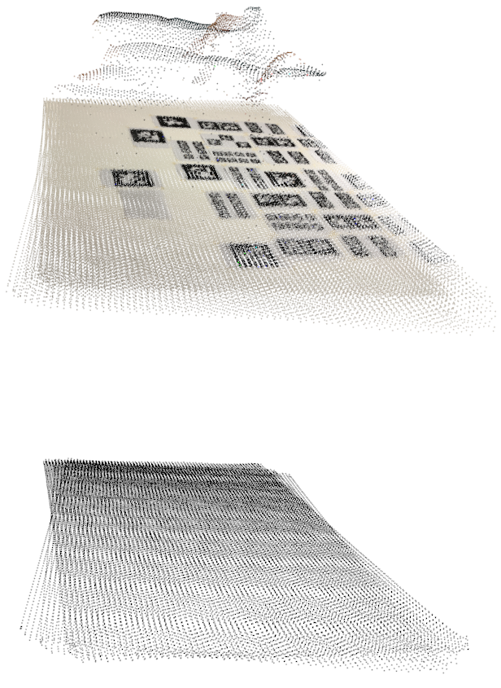
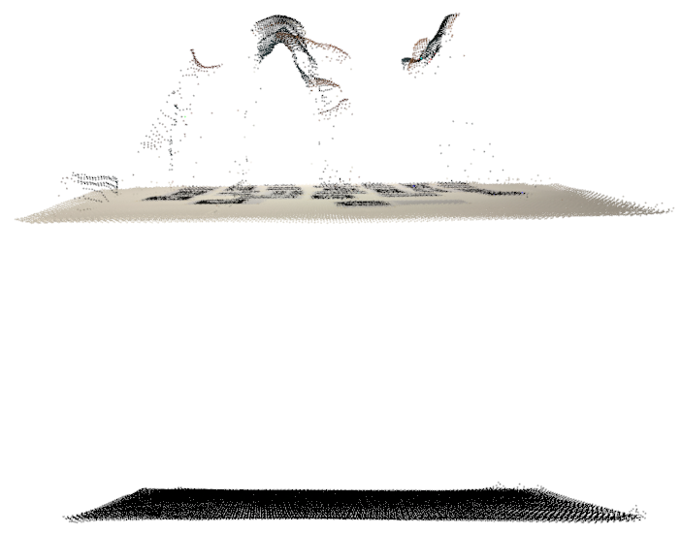
测试结果：实验二（工具PCDVisualization）
图2.1
采集墙面的点云后静置，人在其前面走动
开启所有相机
开启所有相机
只遮广角
只遮广角
侧视图
俯视图

Slide 14
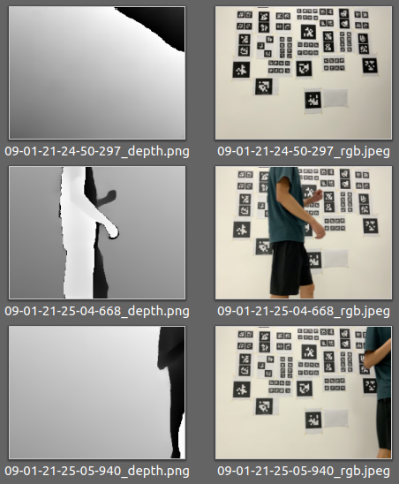
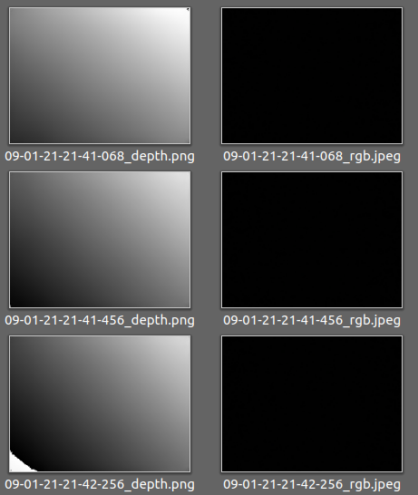
测试结果：实验二
图2.2
采集墙面的点云后静置，人在其前面走动
开启所有相机
只遮广角

Slide 15
测试结果：实验二
结论1：广角+超广角+DToF在静止是会有一定程度的融合
依据：图2.1，开启所有相机的情况下，ipad在扫描完墙面后就静止了，当人在相机与墙面之间走动的时候，相机会将人的一小部分融合入点云中，并且融合了不止一帧，从图中看有两三帧。此外，从俯视图中可以看出墙面只有一个，并无重建出多个墙面or出现大量墙面的飞点。在图2.2左边，确实可以看到相机采集的RGB和depth中出现了人
结论2：超广角+DToF在静止无融合
依据：图2.1，只遮广角的情况下，ipad在扫描完完墙面后，并没有扫描到在其前面走动的人，并且从俯视图中可以看出墙面只有一个，并无重建出多个墙面or出现大量墙面的飞点。从图2.2右边，可以看到相机采集的RGB和depth中并没有出现人

Slide 16
测试目的
评估Mesh生成
准确定位广角和超广角参与点云带来的提升，回答两个RGB相机的必要性，单/双目的提升;
准确定位稠密点云的获取(融合)的过程，回答单纯Lidar静止/或运动是否有稠密融合，RGB+Lidar静止/运动是否有稠密融合；
准确定位稠密融合在场景上的差异，回答平面与表面的纹理对稠密点云融合的影响；
确认深度图转点云的过程，回答在深度图反投影的过程中是否会对其进行处理。
评估姿态估计
准确定位超广角+IMU是否能够进行位姿计算，回答IMU+超广角进行位姿VIO性能；
确认超广角+IMU能够进行定位后，增加dToF深度是否能够增强定位精度，回答dToF对位姿定位的意义；

Slide 17
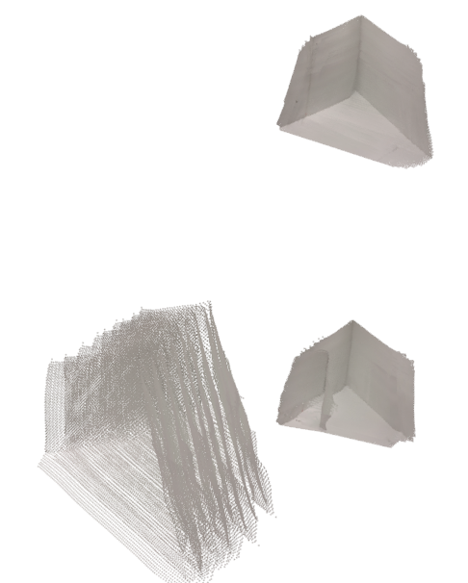
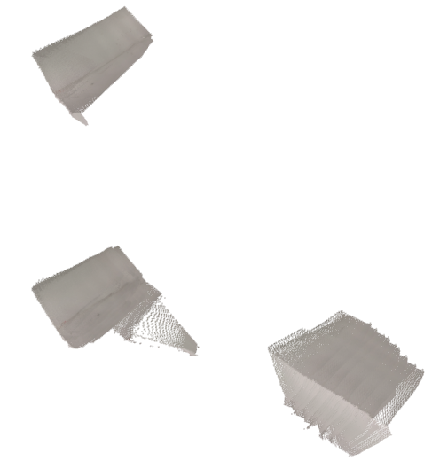
测试结果：实验三（工具PCDVisualization）
图3.1
同一个白色墙角的三维重建
第1次拍摄
几乎为直角
第2次拍摄
定位错误（飘走）的点云
一个视角
另一个视角
注：墙角为三块泡沫板搭建而成，因为实验室没有纯白色的墙角

Slide 18
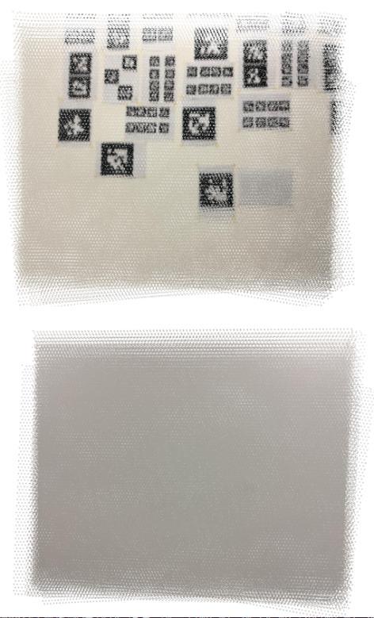
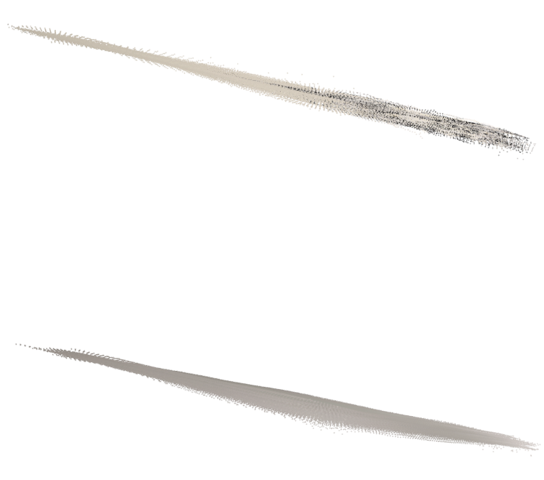
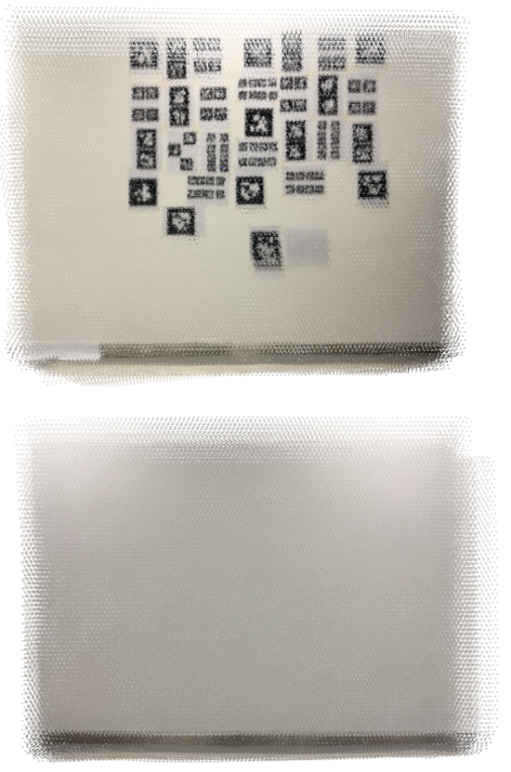
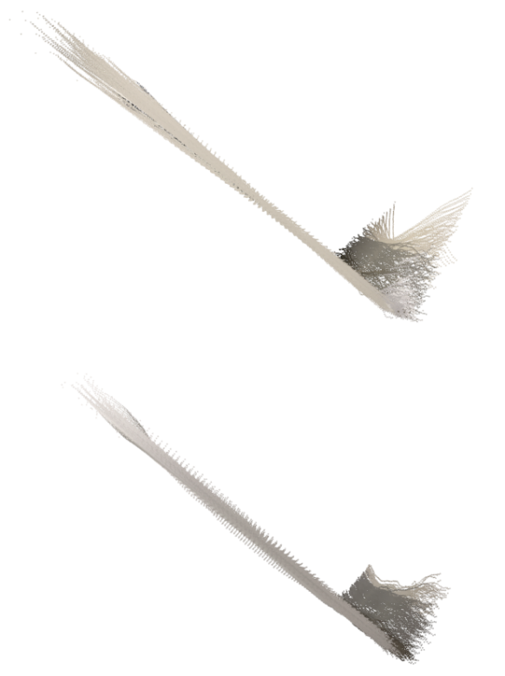
测试结果：实验三（工具PCDVisualization）
图3.2
墙面的三维重建
有纹理
正视图
侧视图
正视图
侧视图
无纹理
近距离拍摄
远距离拍摄

Slide 19
测试结果：实验三
结论1：物体表面的纹理对单帧重建无影响，但是会影响相机的位姿估计，导致最终的融合可能出现问题
依据：图3.2中，无论距离远近以及是否有纹理，墙面的重建都没有问题；但是在图3.1中，第二次对墙角的重建中，最开始重建出的单帧墙角点云定位错误，飞出了重建主体。结合实验1的结论3，拍摄区域内都无纹理可能导致超广角不能很好地用于位姿估计

Slide 20
测试目的
评估Mesh生成
准确定位广角和超广角参与点云带来的提升，回答两个RGB相机的必要性，单/双目的提升;
准确定位稠密点云的获取(融合)的过程，回答单纯Lidar静止/或运动是否有稠密融合，RGB+Lidar静止/运动是否有稠密融合；
准确定位稠密融合在场景上的差异，回答平面与表面的纹理对稠密点云融合的影响；
确认深度图转点云的过程，回答在深度图反投影的过程中是否会对其进行处理。
评估姿态估计
准确定位超广角+IMU是否能够进行位姿计算，回答IMU+超广角进行位姿VIO性能；
确认超广角+IMU能够进行定位后，增加dToF深度是否能够增强定位精度，回答dToF对位姿定位的意义；

Slide 21
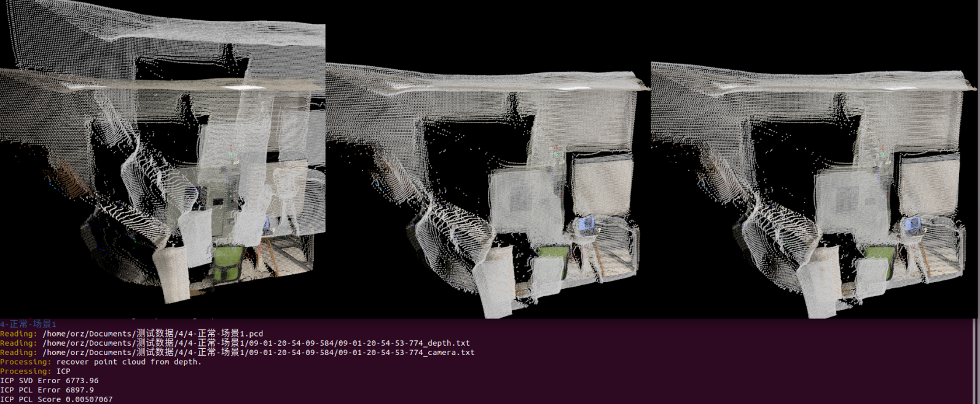
测试结果：实验四（工具Comparison）
图4.1
场景1
手写SVD求解ICP进行配准后，再用PCL的ICP进行配准
原始点云+深度图
手写SVD求解ICP进行配准
ICP误差（点对的欧式距离之和，单位为米）
备注：ICP配对关系为按读取顺序一一对应

Slide 22
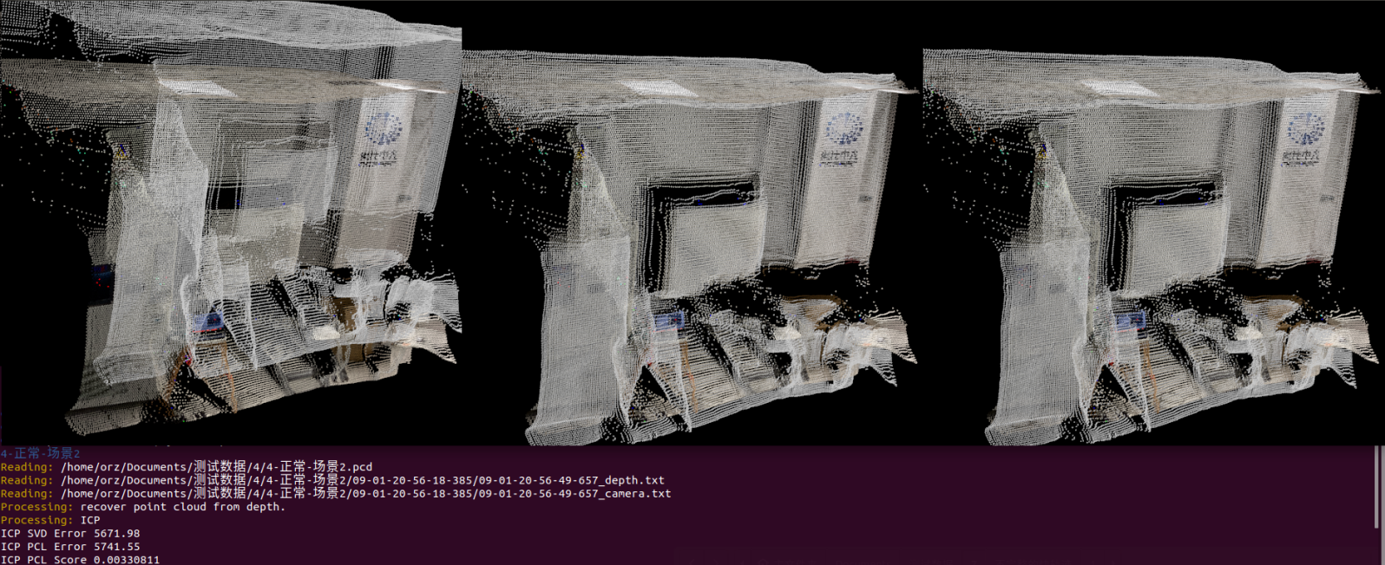
测试结果：实验四（工具Comparison）
图4.2
场景2
手写SVD求解ICP进行配准后，再用PCL的ICP进行配准
原始点云+深度图
手写SVD求解ICP进行配准
ICP误差（点对的欧式距离之和，单位为米）
备注：ICP配对关系为按读取顺序一一对应

Slide 23
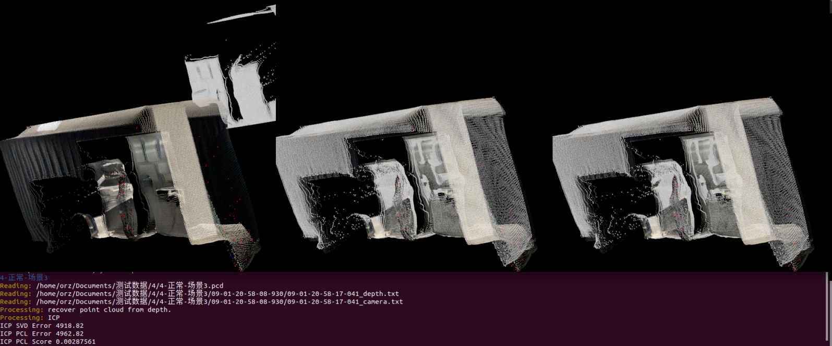
测试结果：实验四（工具Comparison）
图4.3
场景3
手写SVD求解ICP进行配准后，再用PCL的ICP进行配准
原始点云+深度图
手写SVD求解ICP进行配准
ICP误差（点对的欧式距离之和，单位为米）
备注：ICP配对关系为按读取顺序一一对应

Slide 24
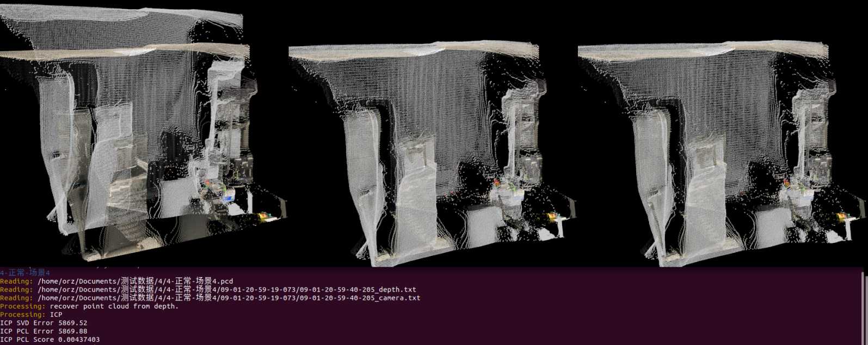
测试结果：实验四（工具Comparison）
图4.4
场景4
手写SVD求解ICP进行配准后，再用PCL的ICP进行配准
原始点云+深度图
手写SVD求解ICP进行配准
ICP误差（点对的欧式距离之和，单位为米）
备注：ICP配对关系为按读取顺序一一对应

Slide 25
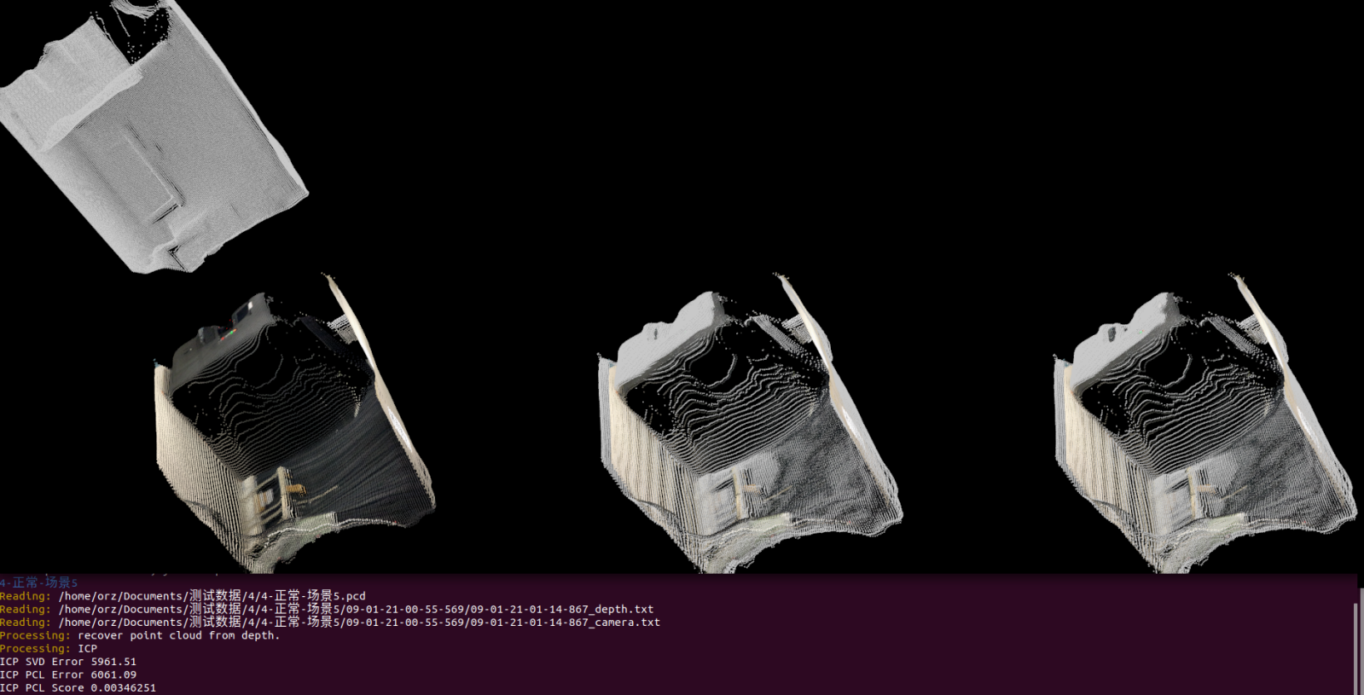
测试结果：实验四（工具Comparison）
图4.5
场景5
手写SVD求解ICP进行配准后，再用PCL的ICP进行配准
原始点云+深度图
手写SVD求解ICP进行配准
ICP误差（点对的欧式距离之和，单位为米）
备注：ICP配对关系为按读取顺序一一对应

Slide 26
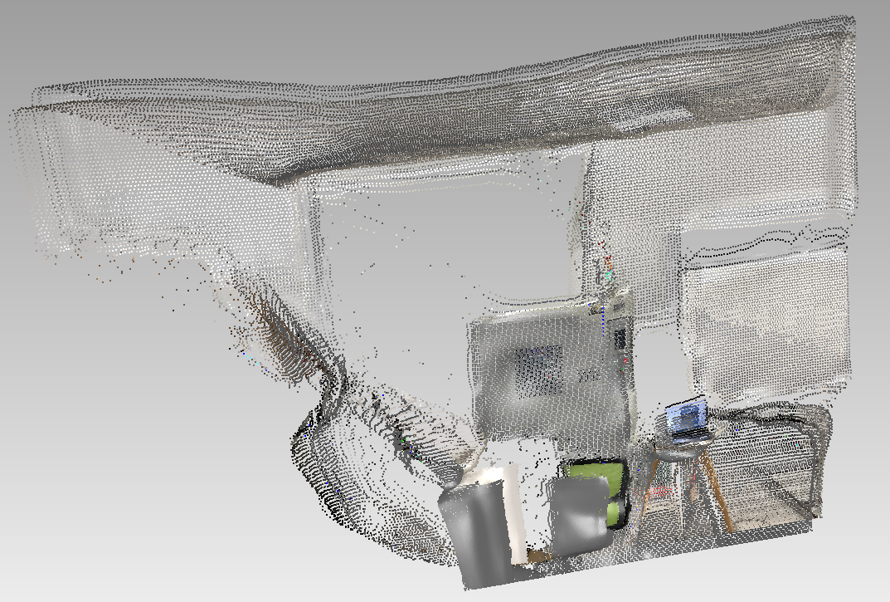
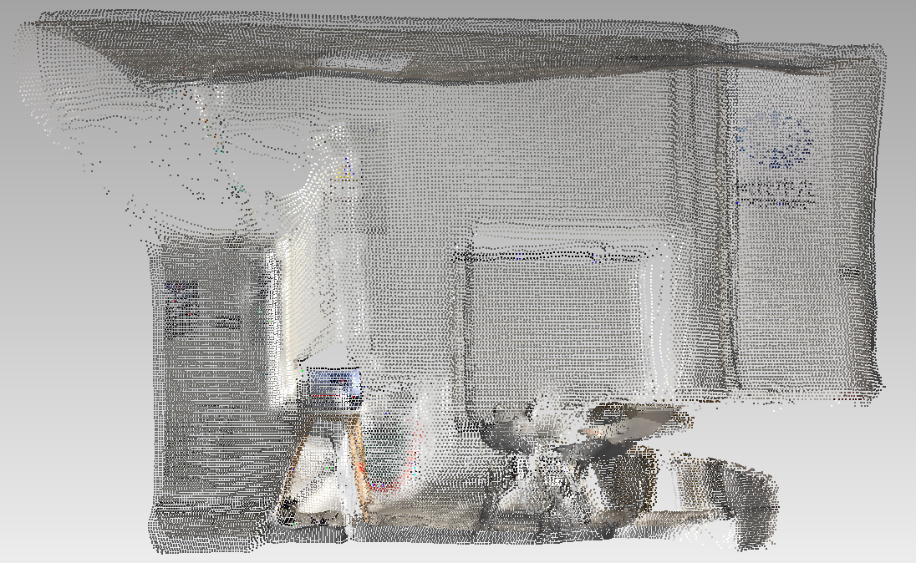
测试结果：实验四（软件Geometric Wrap）
图4.6
使用Geometric Wrap手动对齐点云
场景1
场景2

Slide 27
测试结果：实验四
结论1：ipad在深度图投影到三维空间的时候会对其进行度会优化
依据：图4.6-4.6中，无论使用手写SVD求解ICP配准，或者手写SVD+PCL库的ICP配准，亦或者使用软件进行手动配准，都无法将点云与深度图进行完美配准，误差始终肉眼可见。

Slide 28
测试目的
评估Mesh生成
准确定位广角和超广角参与点云带来的提升，回答两个RGB相机的必要性，单/双目的提升;
准确定位稠密点云的获取(融合)的过程，回答单纯Lidar静止/或运动是否有稠密融合，RGB+Lidar静止/运动是否有稠密融合；
准确定位稠密融合在场景上的差异，回答平面与表面的纹理对稠密点云融合的影响；
确认深度图转点云的过程，回答在深度图反投影的过程中是否会对其进行处理。
评估姿态估计
准确定位超广角+IMU是否能够进行位姿计算，回答IMU+超广角进行位姿VIO性能；
确认超广角+IMU能够进行定位后，增加dToF深度是否能够增强定位精度，回答dToF对位姿定位的意义；

Slide 29
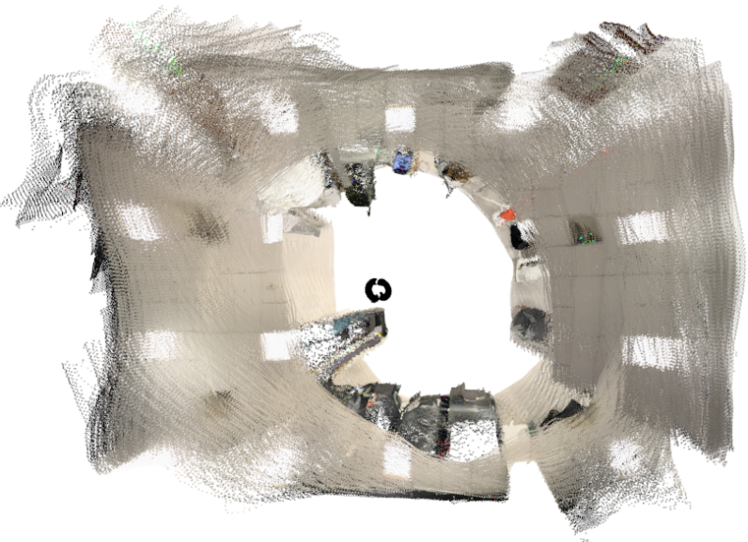
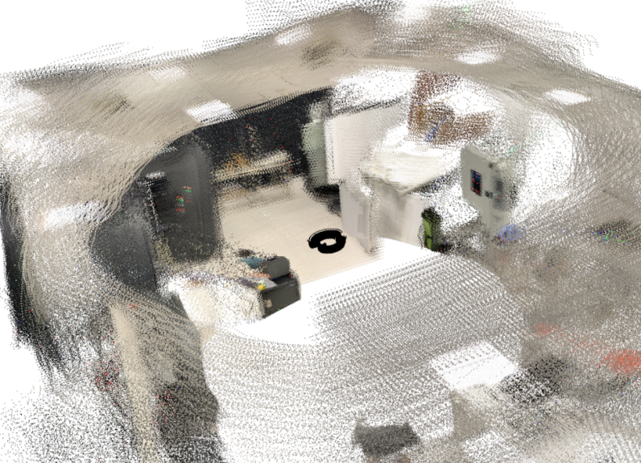
测试结果：实验六（工具PCDVisualization）
图6.1 慢速运动
俯视图
侧视图
打开所有相机、沿操场轨迹运动的点云，然后遮挡广角和dToF继续沿操场轨迹运动的点云，静置ipad后打开广角和dToF等待一小段时间的点云。全程慢速运动。静置打开广角和dToF后有轻微跳动（类似相机对焦）。房间中间一圈黑色的点是用于遮挡dToF和广角的胶带被重建出来的结果。因为一旦导出完点云后程序就会停止，不能继续运行，所以不能保存中间状态的点云，只能保存最终状态的点云。

Slide 30
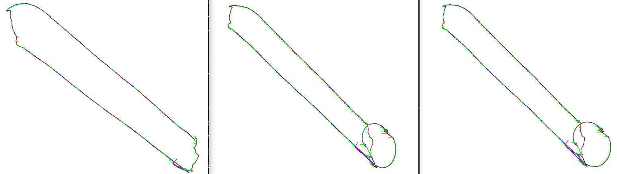
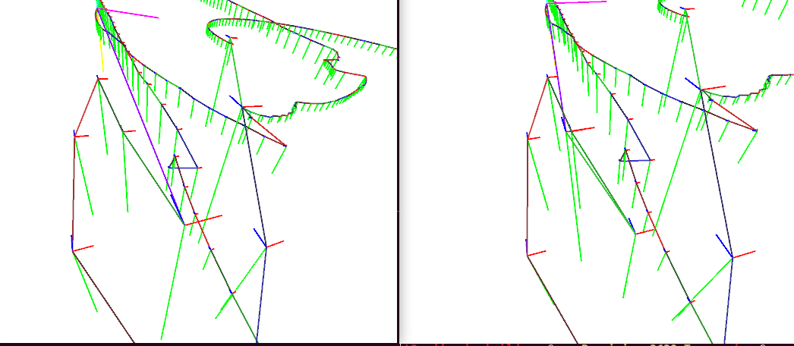
测试结果：实验六（工具TrajectoryVisualization）
图6.2 慢速运动
打开所有相机
沿操场轨迹运动的相机轨迹
遮挡广角和dToF继续沿操场轨迹运动的相机轨迹（包括左边的轨迹）
静置ipad后打开dToF等待一小段时间的相机轨迹（包括左边的轨迹）
终点处放大
终点处放大
注：静置打开dToF后只拍摄了一帧
多了一段嫩绿色的

Slide 31
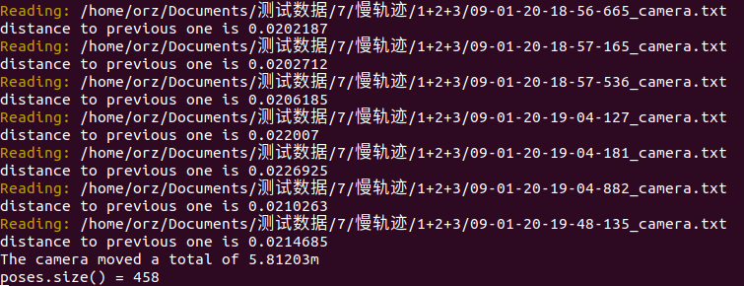
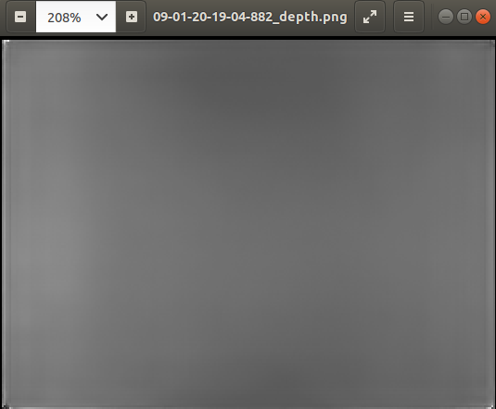
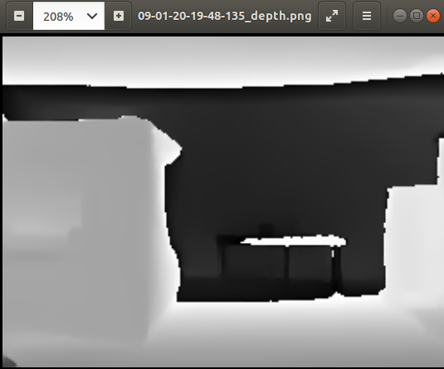
测试结果：实验六（工具TrajectoryVisualization）
图6.3 慢速运动
深度全都一样
遮挡了广角+dToF
开启dToF和广角前后两帧深度图
图6.2中显示的右图比左图多出嫩绿色线段的长度，单位为米。对应的是开启dToF后采集的一帧图像对应的相机位姿变化距离
深度正常
dToF+广角全开

Slide 32
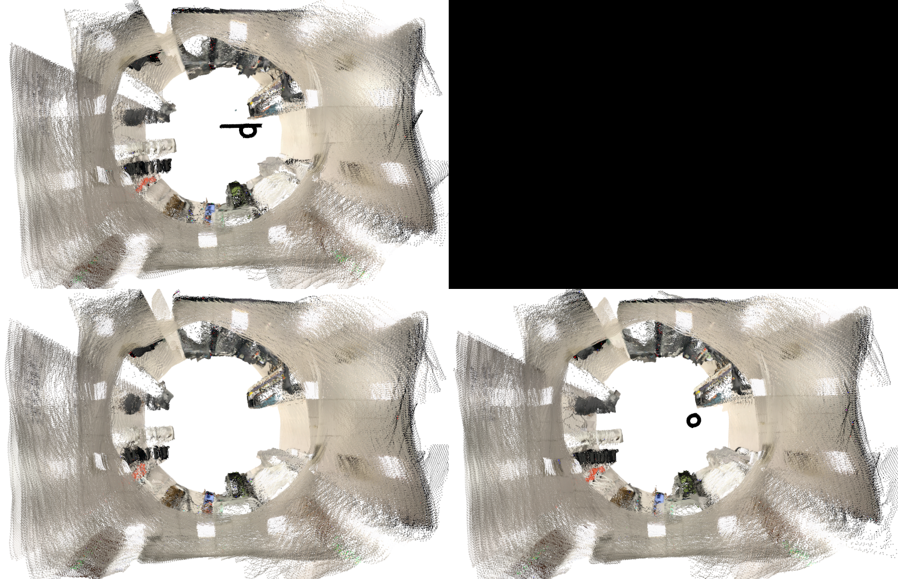
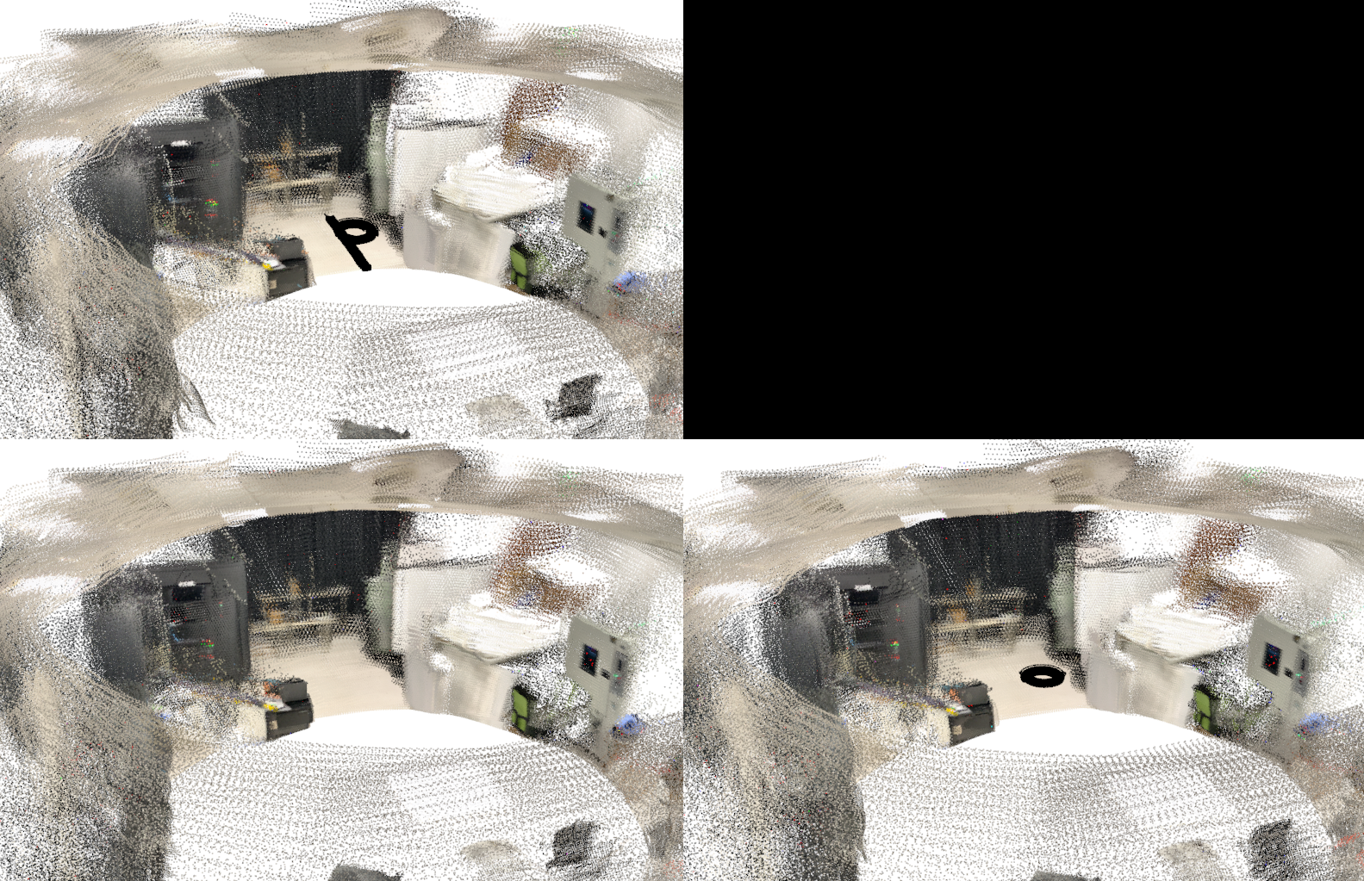
测试结果：实验六（工具PCDVisualization）
图6.4 快速运动
俯视图
侧视图
打开所有相机、沿操场轨迹运动的点云，然后遮挡广角和dToF继续沿操场轨迹运动的点云，静置ipad后打开广角和dToF等待一小段时间的点云。全程快速运动。静置打开广角和dToF后无明显跳动。

Slide 33
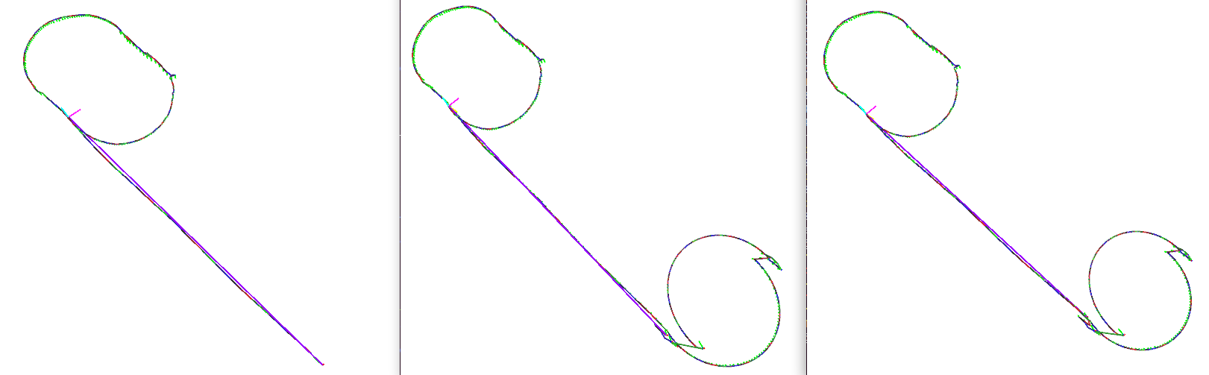
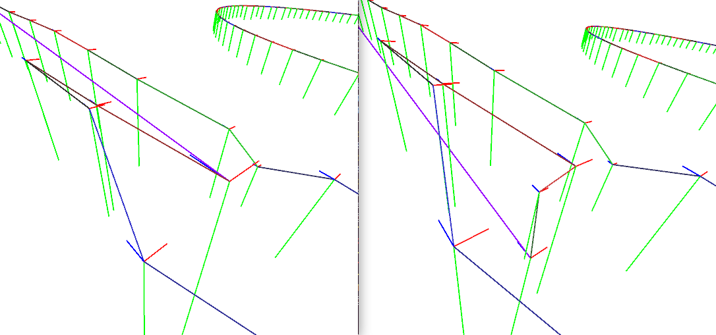
测试结果：实验六（工具TrajectoryVisualization）
图6.5 快速运动
打开所有相机
沿操场轨迹运动的相机轨迹
遮挡广角和dToF继续沿操场轨迹运动的相机轨迹（包括左边的轨迹）
静置ipad后打开dToF等待一小段时间的相机轨迹（包括左边的轨迹）
终点处放大
终点处放大
注：静置打开dToF后拍摄了两帧
多了两段红色和墨绿色的

Slide 34
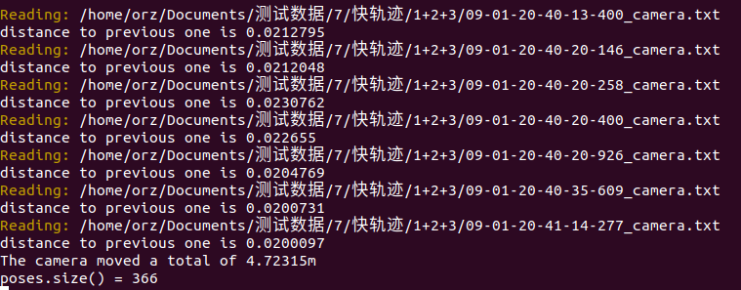
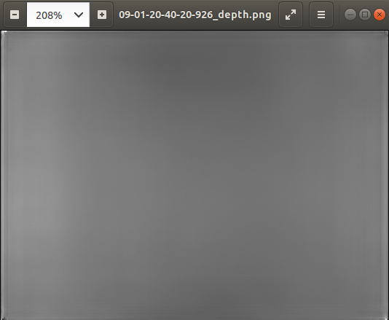
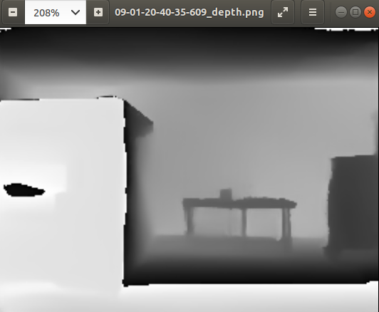
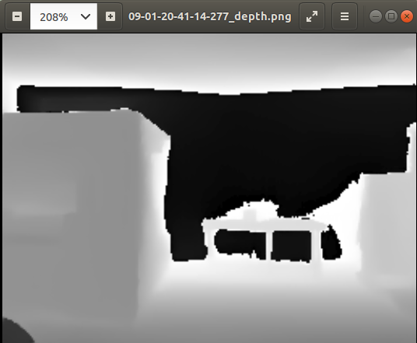
测试结果：实验六（工具TrajectoryVisualization）
图6.6 快速运动
图6.5中显示的右图比左图多出的红色和墨绿色线段的长度，单位为米。对应的是开启dToF后采集的两帧图像对应的相机位姿变化距离
开启dToF和广角前的一帧和后的两帧深度图
开启前的一帧
遮挡了广角+dToF，深度全都一样
开启后的两帧
dToF+广角全开，深度正常

Slide 35
测试结果：实验六
结论1：超广角+IMU可以进行位姿估计，但是效果不是很好
依据：图7.2、6.2、6.5的左边两张图中，显示出遮挡广角+dToF后相机的运动依然可以被（部分）、跟踪。图14中跟踪效果较好，而图6.2、6.5中只跟踪到了圆形转圈的轨迹（对应图6.1、6.4房间中间的黑色点云），未跟踪到操场轨迹中的直线运动。再结合图1.6，只要超广角被遮住，很大概率上轨迹不能被正确跟踪，甚至圆形轨迹都不能。

Slide 36
测试目的
评估Mesh生成
准确定位广角和超广角参与点云带来的提升，回答两个RGB相机的必要性，单/双目的提升;
准确定位稠密点云的获取(融合)的过程，回答单纯Lidar静止/或运动是否有稠密融合，RGB+Lidar静止/运动是否有稠密融合；
准确定位稠密融合在场景上的差异，回答平面与表面的纹理对稠密点云融合的影响；
确认深度图转点云的过程，回答在深度图反投影的过程中是否会对其进行处理。
评估姿态估计
准确定位超广角+IMU是否能够进行位姿计算，回答IMU+超广角进行位姿VIO性能；
确认超广角+IMU能够进行定位后，增加dToF深度是否能够增强定位精度，回答dToF对位姿定位的意义；

Slide 37


测试结果：实验七（工具PCDVisualization）
图7.1
俯视图
侧视图
打开所有相机、沿操场轨迹运动的点云，然后遮挡广角和dToF继续沿操场轨迹运动的点云，最后静置ipad打开广角等待一小段时间的点云。静置打开广角和dToF后无明显跳动。

Slide 38


测试结果：实验七（工具TrajectoryVisualization）
图7.2
打开所有相机
沿操场轨迹运动的相机轨迹
遮挡广角和dToF继续沿操场轨迹运动的相机轨迹（包括左边的轨迹）
静置ipad后打开dToF等待一小段时间的相机轨迹（包括左边的轨迹）
终点处放大
多了一段咖啡色的
终点处放大
注：静置打开dToF后只拍摄了一帧

Slide 39



测试结果：实验七（工具TrajectoryVisualization）
图7.3
深度全都一样
遮挡了广角+dToF
开启dToF前后两帧深度图
图7.2中显示的右图比左图多出咖啡色线段的长度，单位为米。对应的是开启dToF后采集的一帧图像对应的相机位姿变化距离
深度边缘很模糊
只有dToF无广角

Slide 40
测试结果：实验七
结论1：dToF（准确来说是dToF参与生成的深度图）可以用于位姿计算，为辅助手段
依据：图7.2-7.3中，当ipad静置打开dToF了以后，相机位姿移动了大约2cm，与打开之前的相机运动间隔几乎相等。此外，图7.3中可以明显看出打开dToF前后深度图发生的巨大变化。将图7.2-7.3与图6.3、6.6进行对比，发现当ipad静置后多开广角后相机位姿的变化仍为2cm，相较于整个轨迹（长约7m，图7.3）的影响是很小的。

